Slide 1
JARDIN DE NIÑOS GABRIELA MISTRAL CLAVE:10DJN0108E CARTELERA LECTORA OCTUBRE DIRECTORA: OLIVE ALICIA PEREZ CHAVEZ CICLO ESCOLAR 2022-2023

Slide 2
ZONA ESCOLAR
No.20
SECTOR 03
Directora
Olive Alicia Pérez Chávez

Slide 3
Cartelera Lectora Octubre
2022-2023
SECRETARÍA DE EDUCACIÓN DEL ESTADO DE DURANGO SUBSECRETARÍA DE EDUCACIÓN EN REGIÓN LAGUNA DE DURANGO
DIRECCIÓN DE SERVICIOS EDUCATIVOS
CENTRO PEDAGÓGICO “GREGORIO TORRES QUINTERO”
PARA LA ENSEÑANZA DE LA LECTURA, LA ESCRITURA Y LAS MATEMÁTICAS
PROPÓSITOS
• Propiciar el establecimiento de ambientes de aprendizaje que estimulen el gusto por la lectura y la escritura en los alumnos, maestros y padres de familia.
• Contribuir al fortalecimiento de la lectura y la escritura de los alumnos con estrategias diseñadas a partir del Programa de Educación Preescolar.
• Fortalecer el proceso de formación de lectores y escritores desde el ámbito familiar, mediante actividades que alienten la convivencia y el desarrollo integral de los alumnos con interacción de los docentes y padres de familia.

Slide 4
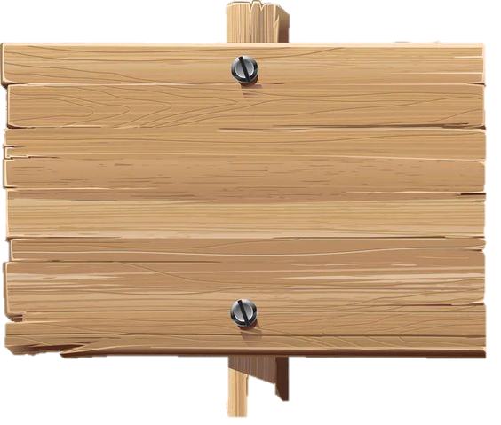
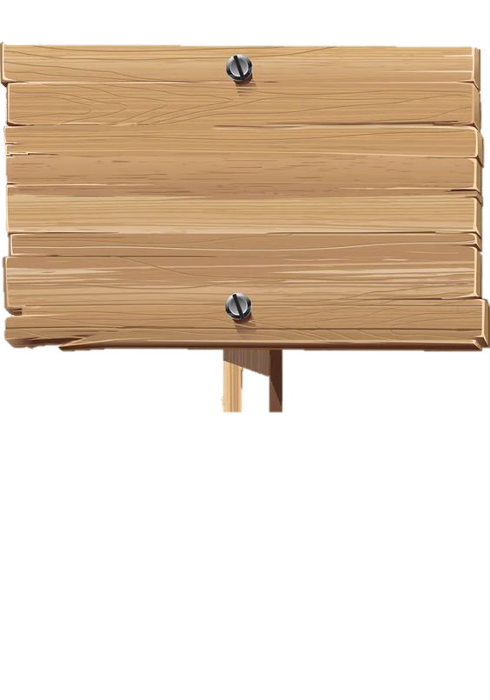
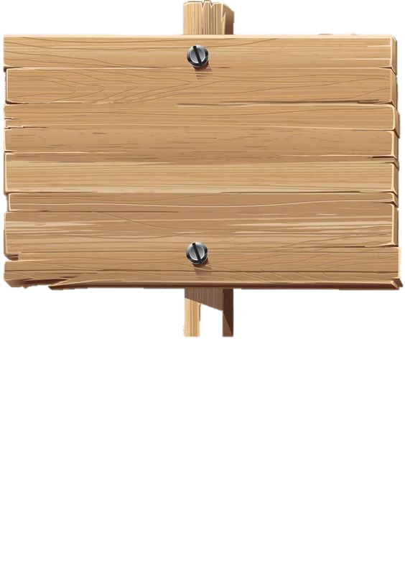
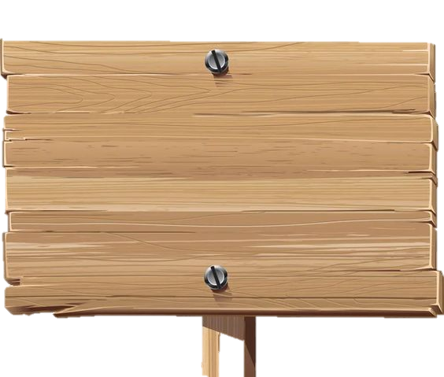
Cartelera Lectora Octubre
2022-2023
EN EL AULA
LENGUAJE Y COMUNICACION
Las actividades que se presentan en esta línea tiene la intencionalidad de fortalecer las actividades lectoras y de escritura de acuerdo con el grado ritmo de aprendizaje de nuestros alumnos.
ORGANIZADOR CURRICULAR 1​
Estudio
​ORGANIZADOR CURRICULAR 2
Empleo de acervos impresos digitales
APRENDIZAJES ESPERADOS​
APRENDIZAJES ESPERADOS: ​
2o “B”
Explica las razones por las que elige un material de su interes, cuando explora los acervos.
Expresa su opinion sobre textos informativos leidos en voz alta por otra persona.​
2º “C”
Comenta, a partir de la lectura que escucha de textos literarios, ideas que relaciona con experiencias propias o algo que no conocía.
*Describe personajes y lugares que imagina al escuchar cuentos, fábulas, leyendas y otros relatos literarios.

Slide 5
Cartelera Lectora Octubre
2022-2023
APRENDIZAJES EPSERADOS
2º “C”
Producción, interpretación e intercambio de narraciones.
PENSAMIENTO MATEMATICO
Cuenta colecciones no mayores a 20 elementos.
*Contesta preguntas en las que necesite recabar datos; los organiza a través de tablas y pictogramas que interpreta para contestar las preguntas planteadas.
NO OLVIDAR
Se presenta la obra del autor seleccionado para conocerlo a mayor profundidad. Además de temas de relevancia en la vida escolar.
APRENDIZAJES ESPERADOS​
APRENDIZAJES ESPERADOS: ​

Slide 6
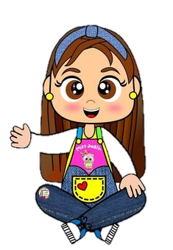
Cartelera Lectora Octubre
2022-2023
ACERCAMIENTO AL TEXTO
Previo a la lectura del cuento, se plantearán a los alumnos un par de preguntas y partiendo de las ideas expresadas por los alumnos y con la opción de presentar un video corto de la fiesta de colores te presentamos una historia divertida que nos resalta la importancia de la amistad, la colaboración y la generosidad.
¿Has asistido a una fiesta donde todos llevan comida para compartir?, ¿Conoces las fiestas de colores? ¿De que tratan? TIEMPO DE LEER Y COMPARTIR
Camilón (presentar a los alumnos un cerdito puede ser una alcancía, un peluche pequeño o la imagen que viene en el anexo 1, click aquí ) es un cerdito glotón y perezoso que prefiere pedir la comida a los demás a conseguirla él. Está acostumbrado a que sus amigos siempre le salven de pasar hambre, y cuando consigue un montón de comida piensa que podría hacer algo distinto… ¿Ustedes que creen que está planeando hacer Camilón? en el botón para ver el video del cuento o click sobre la portada del mismo para apreciar un resumen del cuento con preguntas de reflexión.

Slide 7
Cartelera Lectora Octubre
2022-2023
NO OLVIDAR
“BIBLIOTECA: UNA AVENTURA DE OTRO MUNDO”
El propósito de esta “Aventura” es activar la biblioteca de aula y/o la de la escuela durante todo el ciclo escolar para que se convierta en un espacio en donde los alumnos se sientan cómodos, los invite a explorar los textos y satisfacer su curiosidad por algunos temas específicos o de entretenimiento.
La presencia de libros en el aula los convierte en posibles elementos de consulta de uso permanente, para ser habituales como el resto de los objetos en el salón de clase.
La práctica de la lectura y la escritura se convertirán en actividades cotidianas para que las bibliotecas tengan vida.
Surge entonces la necesidad de diseñar actividades donde los niños estén en permanente contacto directo con los libros y alguna temática los pueda atrapar, sólo así las bibliotecas tendrán vida.
Para cumplir con ese propósito se debe facilitar un libre acceso e involucrar al grupo en su organización y funcionamiento durante todo el ciclo escolar.
Este trayecto lector “La aventura de la biblioteca” incluirá cada mes en esta sección de la cartelera, un mundo por conocer o una aventura por vivir, así los niños tendrán la oportunidad de interactuar con diversos géneros y temáticas que les interesen: aventuras, terror, animales, personas, salud, etc., y decidan qué leer.

Slide 8
Cartelera Lectora Octubre
2022-2023
ACTIVIDADES A REALIZAR
2º “A”
EN EL AULA
AUDIOCUENTOS Y VIDEOS
Los alumnos escucharan audio cuentos mientras se sientan y disfrutan de su refrigerio en un picnic dentro del aula. Se cuestionará a los alumnos sobre si han visto cuentos en otros lados y de qué manera podemos escucharlos, verlos o leerlos.
LECTURA DE CUENTOS CON PADRES DE FAMILIA
Los alumnos llevarán libros a casa para compartir en familia la lectura de cuentos y poder platicarlos con aportaciones de todos, practicando el respeto de turnos y opiniones.
REPARACIÓN DE LIBROS
Los alumnos y las madres de familia escogerán libros de la biblioteca del aula que puedan reparar, coser, forrar, colocarles portada, etc. Para luego regresarlos a la biblioteca y hacer uso de ellos en el salón.
Los alumnos ayudarán a buscar la manera de reparar un cuento y acomodarlo según la secuencia del videocuento escuchado “Gorilon” de manera grupal y con aportación de todos, después se pedirá el apoyo de una madre de familia
CLASIFICACIÓN DE CUENTOS
Los alumnos clasificaran los cuentos del aula ya reparados según los generos que fueron mencionando y participando, de miedo, de comedia, de números, entre otros.
LA AVENTURA DE LA BIBLIOTECA
Seleccionar temáticas para que la biblioteca este en constante uso, y trabajar sobre eso. Se buscarán temáticas que se encuentren en los intereses de los alumnos.

Slide 9
Cartelera Lectora Octubre
2022-2023
ACTIVIDADES A REALIZAR
2º “A”
CLASIFICACIÓN DE CUENTOS
Los alumnos clasificaran los cuentos del aula ya reparados según los generos que fueron mencionando y participando, de miedo, de comedia, de números, entre otros.
LA AVENTURA DE LA BIBLIOTECA
Seleccionar temáticas para que la biblioteca este en constante uso, y trabajar sobre eso. Se buscarán temáticas que se encuentren en los intereses de los alumnos.

Slide 10
Cartelera Lectora Octubre
2022-2023
ACTIVIDADES A REALIZAR
2º “B”
1. Hacer el inventario del aula del salón y tenerlo en físico
2. Los días que se prestarán los libros.
3. La manera en que todos se responsabilizarán del cuidado de los libros.
4. Doctores que revisen cada semana el estado físico de los libros y tener un lugar donde colocar los que estén en mal estado, para que los padres de familia los restauren.
5. Elaborar un listado de los libros de préstamo para llevar el control de préstamos.
6. Invitar a los padres de familia para que exploren los libros de la biblioteca y puedan llevar a su casa para leer ellos o a su familia. Aclare que los libros que el niño seleccione para llevar a casa se respetarán, también comente la estrategia que se trabajará durante todo el ciclo escolar.
7. Invitar a los padres de familia para dar lectura de cuentos en el aula.

Slide 11
Cartelera Lectora Octubre
2022-2023
ACTIVIDADES A REALIZAR
2º “C”
Camilón (presentar a los alumnos un cerdito puede ser una alcancía, un peluche pequeño o la imagen que viene en el anexo 1), es un cerdito glotón y perezoso que prefiere pedir la comida a los demás a conseguirla él. Está acostumbrado a que sus amigos siempre le salven de pasar hambre, y cuando consigue un montón de comida piensa que podría hacer algo distinto… ¿Ustedes que creen que está planeando hacer Camilón? ver el video del cuento o escuchar la lectura del mismo.
*reflexionar sobre la lectura del cuento y realizar una pequeña ilustración sobre lo que rescataron.

Slide 12
Cartelera Lectora Octubre
2022-2023
ACTIVIDADES A REALIZAR
2º “C”
Hacer equipos con los alumnos (la cantidad de integrantes por equipo será a consideración de la docente), proporcionarle a cada equipo un dado ya sea de puntos o con los números escritos; además de una tabla para graficar (incluida al final) y por último proporcionarles fichas, frijoles, piedras, etc; para que vayan realizando su registro.
Cada alumno lanzará el dado irá registrando en su tabla la cantidad de alimentos que llevará Camilón; cada alumno tendrá 6 turnos.
Al término de los registros, se comparan entre ellos la cantidad que registrarán en cada alimento, ¿Quién registró más frascos de miel?,¿Quién registró menos zanahorias?

Slide 13
Cartelera Lectora Octubre
2022-2023
ACTIVIDADES A REALIZAR
3º “A”
ELABORACIÓN DE ANTIFAZ DE CALAVERAS.
UTILIZAR LIBRO MI ALBUM
ELABORAR CALAVERITAS DE AZUCAR Y / O PLASTILINA
LECTURA DE CALAVERITAS POR PARTE DE LOS PADRES DE FAMILIA
UTILIZAR JUEGOS EDUCATIVOS DEL DIA DE MUERTOS ( LOTERÍAS , MEMORAMAS).

Slide 14
Cartelera Lectora Octubre
2022-2023
ACTIVIDADES A REALIZAR
3º “B”
ACONDICIONAR EL ESPACIO PARA LA BIBLIOTECA
DINAMICA CAMILON
FIESTA DE COLORES ( TRAERAN FRUTAS Y/ VERDURAS) PARA COMPARTIR CON COMPAÑEROS Y MADRES DE FAMILIA… EN EQUIPOS LEERAN UN LIBRO Y REALIZARAN UNA PINTURA
DRAMATIZACION DE LIBROS DEL RINCON , SE ORGANIZARAN EQUIPOS Y ELEGIRAN UN LIBRO PARA REPRESENTARLO

Slide 15
JARDIN DE NIÑOS:_”GABRIELA MISTRAL”.
VALORACION

Slide 16
VALORACION DE LAS ACTIVIDADES
LOS PARENDIZAJES DE LENGUAJE Y COMUNICACIÓN POPUESTOS LOGRARON UN SIGNIFICATIVO AVANCE.
LA CARTELERA LECTORA RESULTO DE GRAN INTERES Y MOTIVACION PARA PADRES, ALUMNOS Y DOCENTES.
LOS PADRES D EFAMILIA PARTICIPARON MUY ACTIVOS, CREATIVOS Y COMPROMETIDOS CON LAS TAREAS ENCOMENDADAS POR LA EDUCADORA.
SE IMPLUSO LA CREACION DEL AREA DE BILIOTECA EN LAS AULAS Y EL USO DE LOS LIBROS DE CUENTOS.
LA MESA DIRECTIVA COLABORO EN PROPORCIONAR TARIMAS DE MADERA PARA HACER LIBREROS.
SE FOMENTO EL GUSTO POR LA LECTURA EN LOS ALUMNOS.
SE INCREMENTARON LOS MATERIALES PARA EL AREA DE DRAMATIZACIÓN.
SE REPARARON LOS LIBROS QUE SE ENCONTRABAN DAÑADOS Y SE REFORZARON.

Slide 17
JARDIN DE NIÑOS:_”GABRIELA MISTRAL”.
EVIDENCIAS

Slide 18
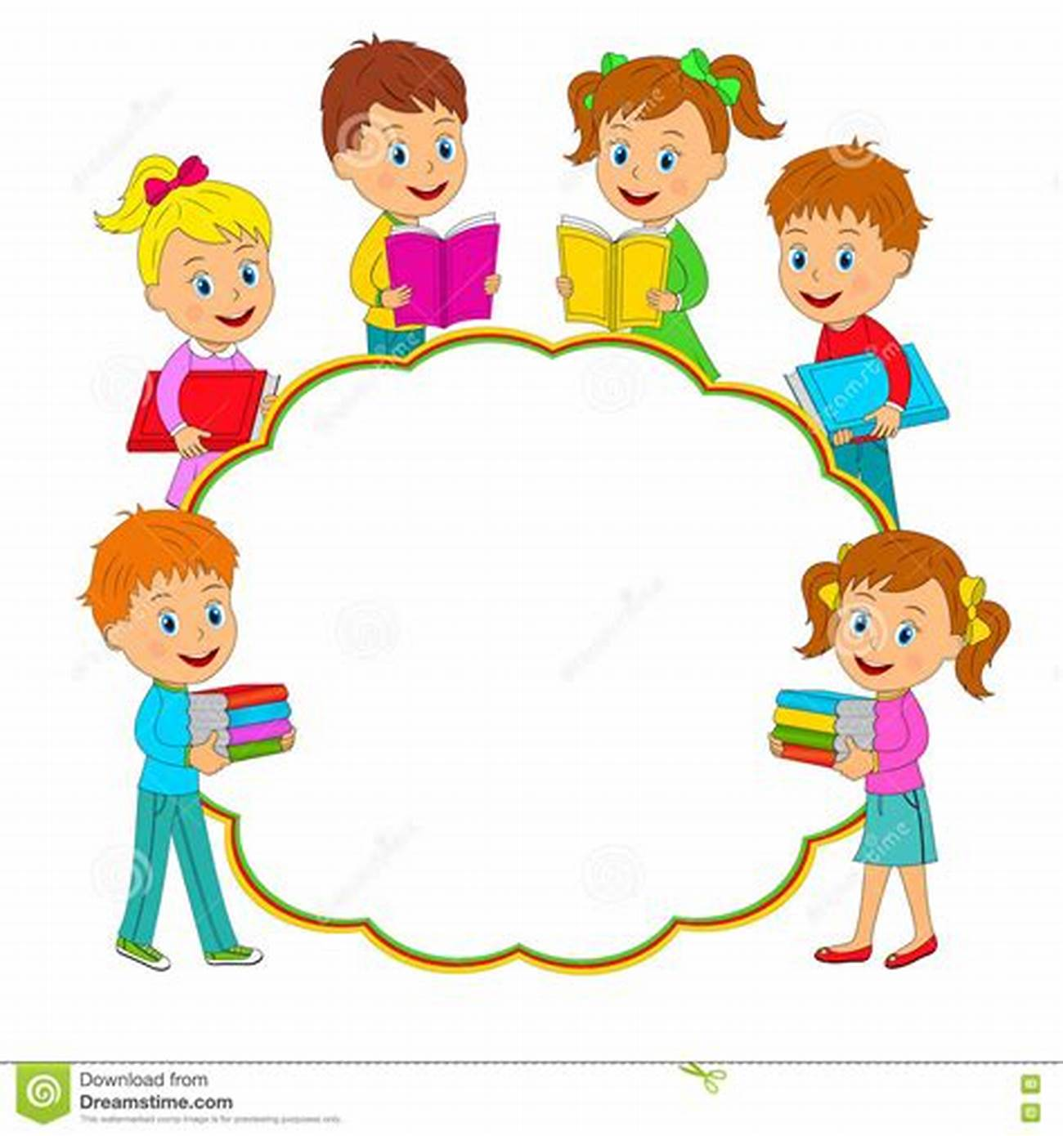
LINEA DE ACCION: EN EL AULA NO OLVIDAR

Slide 19
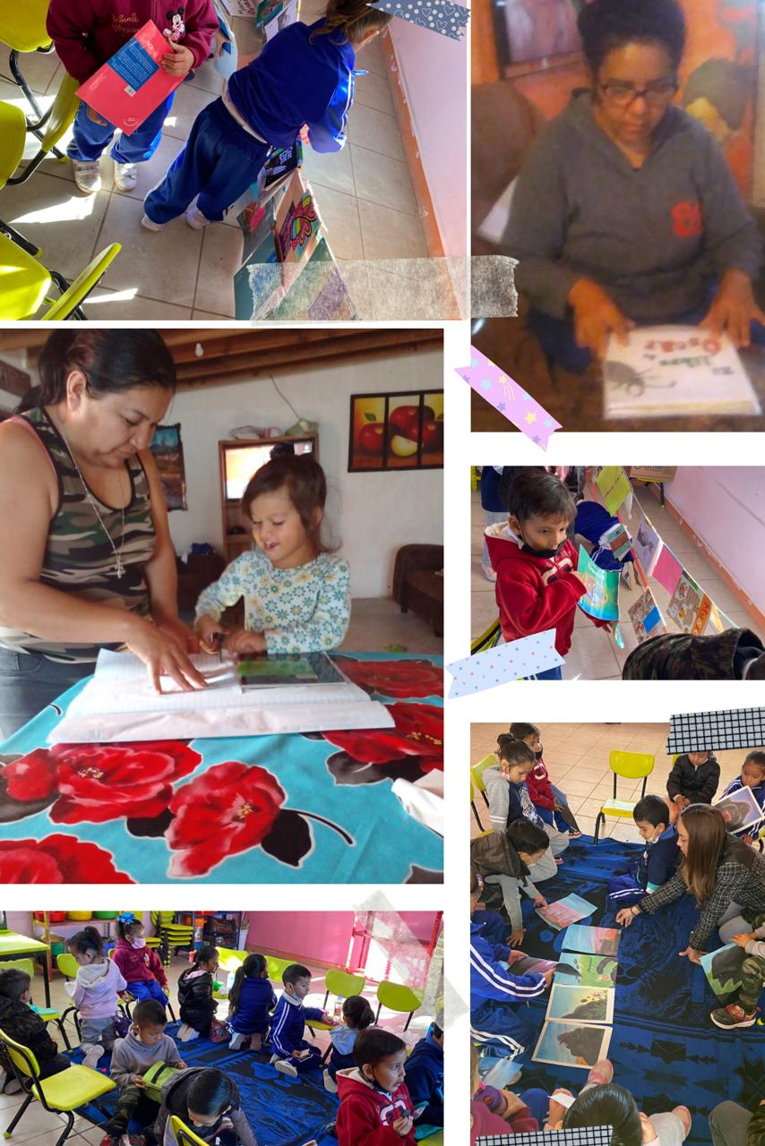
GRUPO 2 “A”

Slide 20
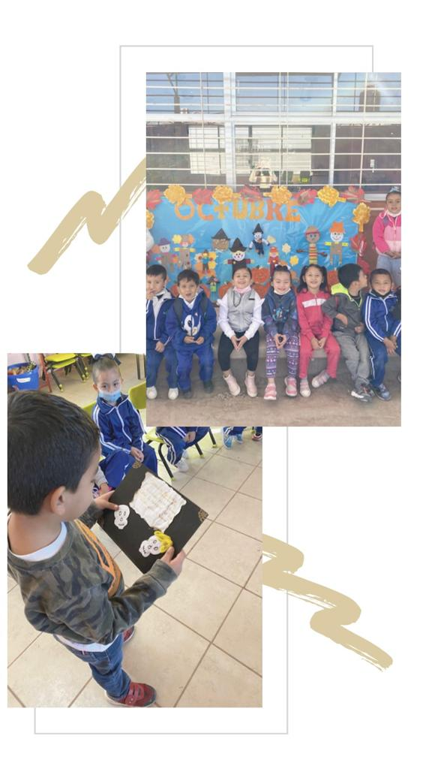
GRUPO 2 “A”

Slide 21
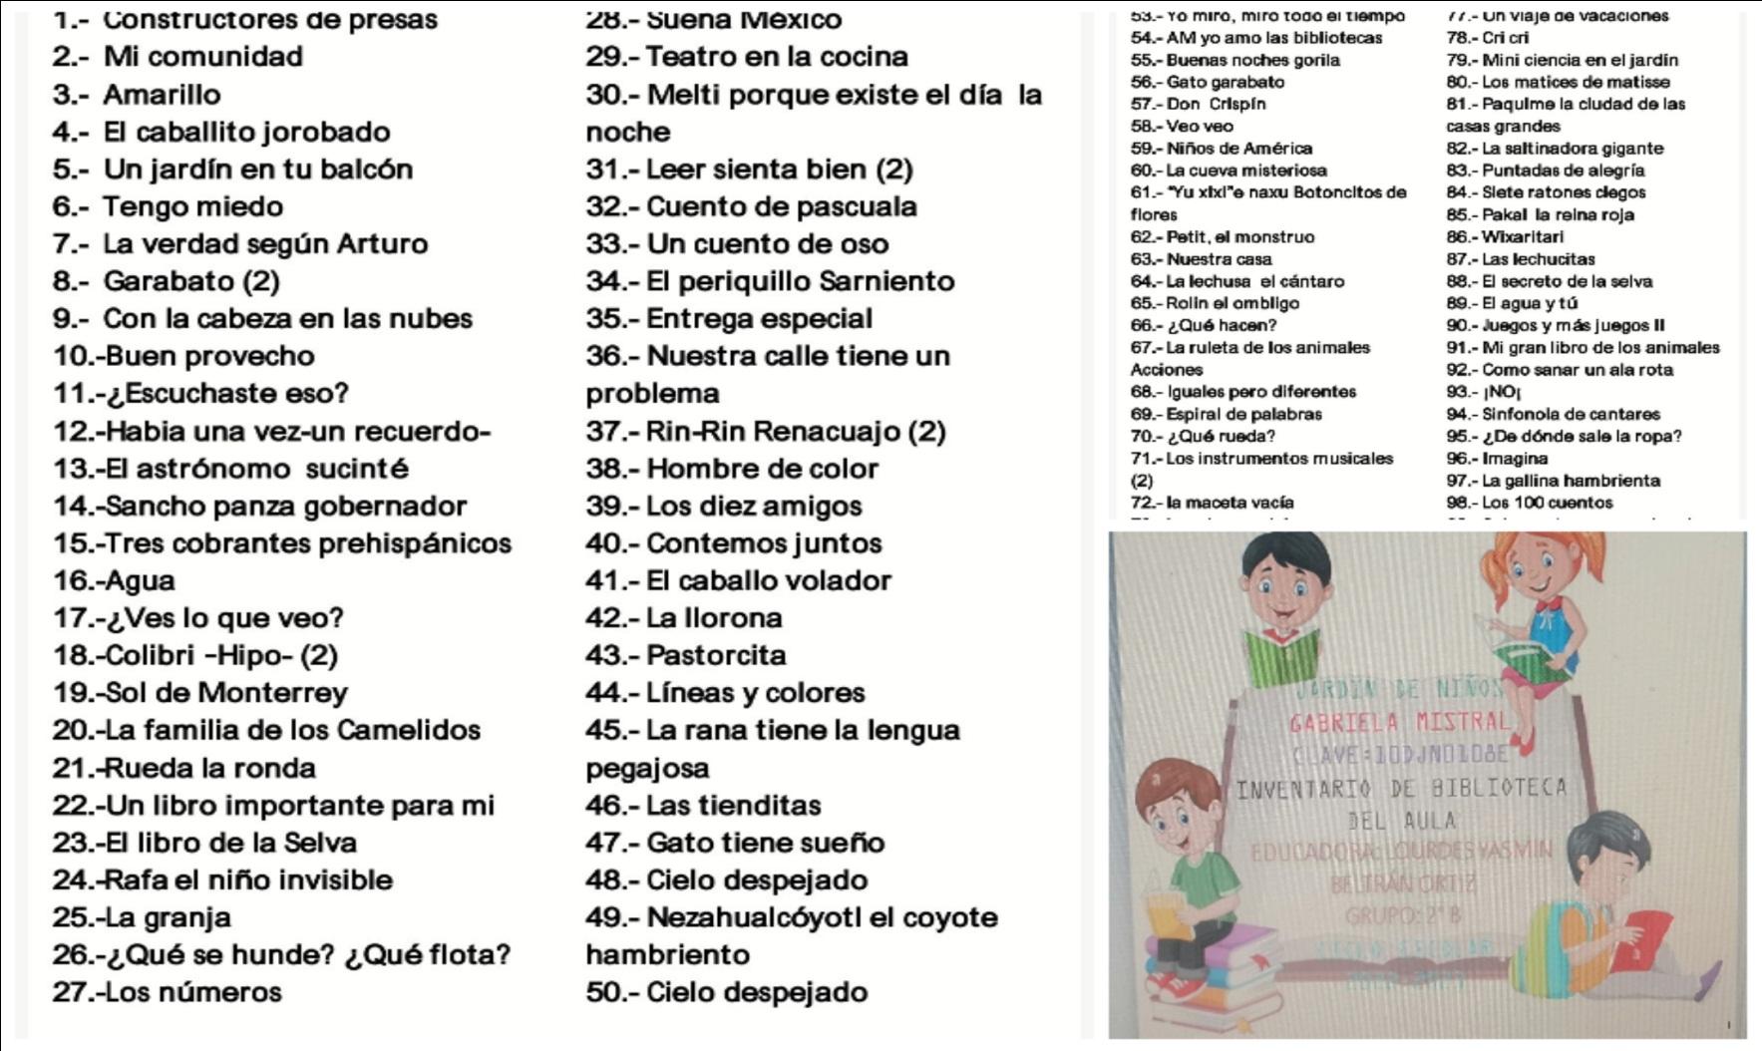
Cartelera Lectora Octubre 2022-2023 REALIZACION DEL INVENTARIO DEL AULA 2º “B”

Slide 22
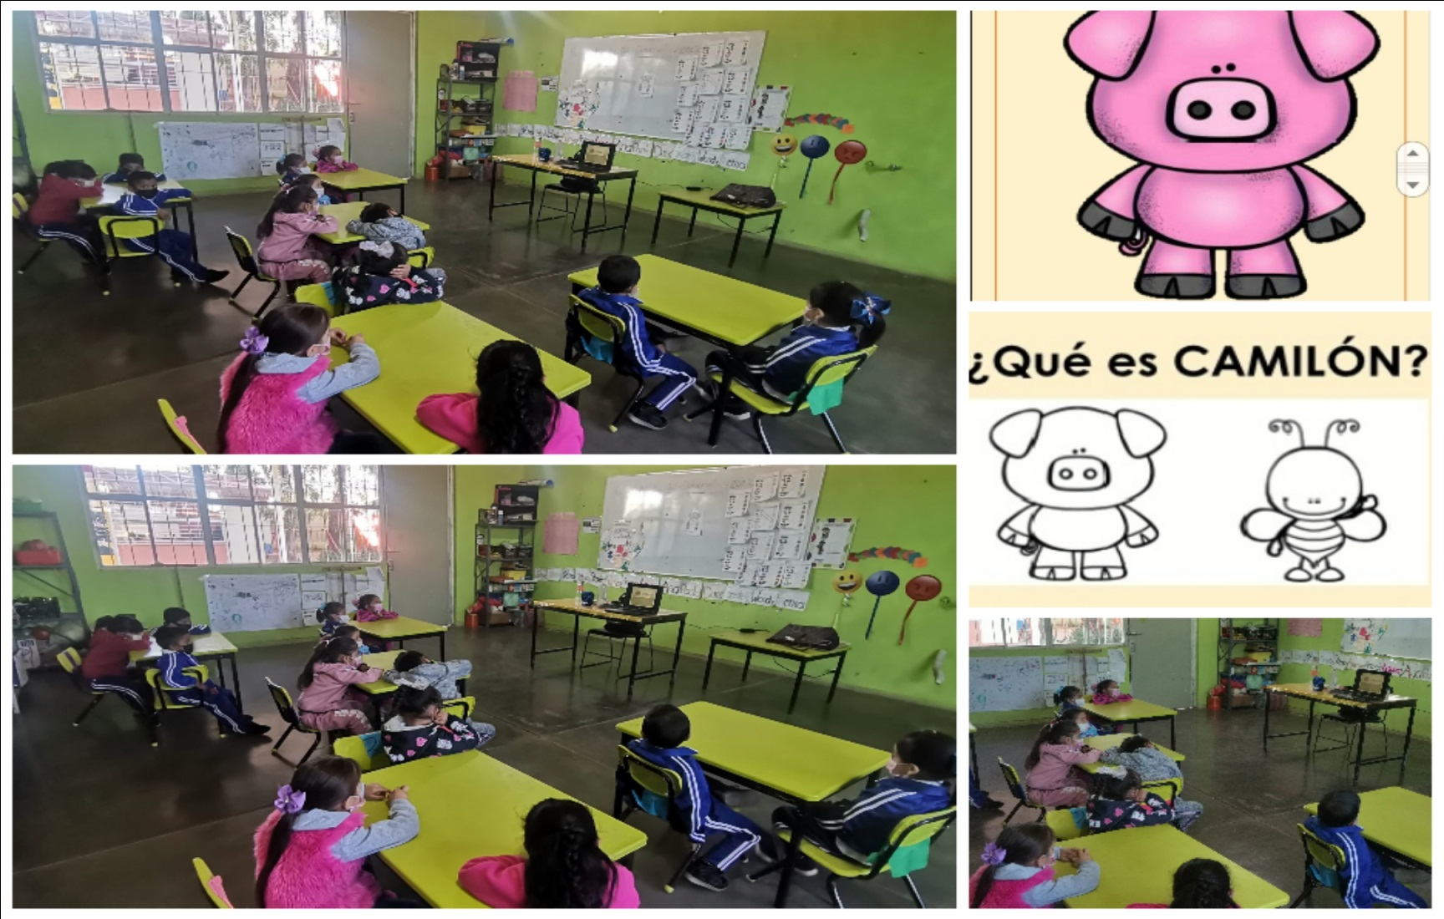
Cartelera Lectora Octubre 2022-2023 OBSERVACION DEL CUENTO CAMILON COMELON 2º “B”

Slide 23
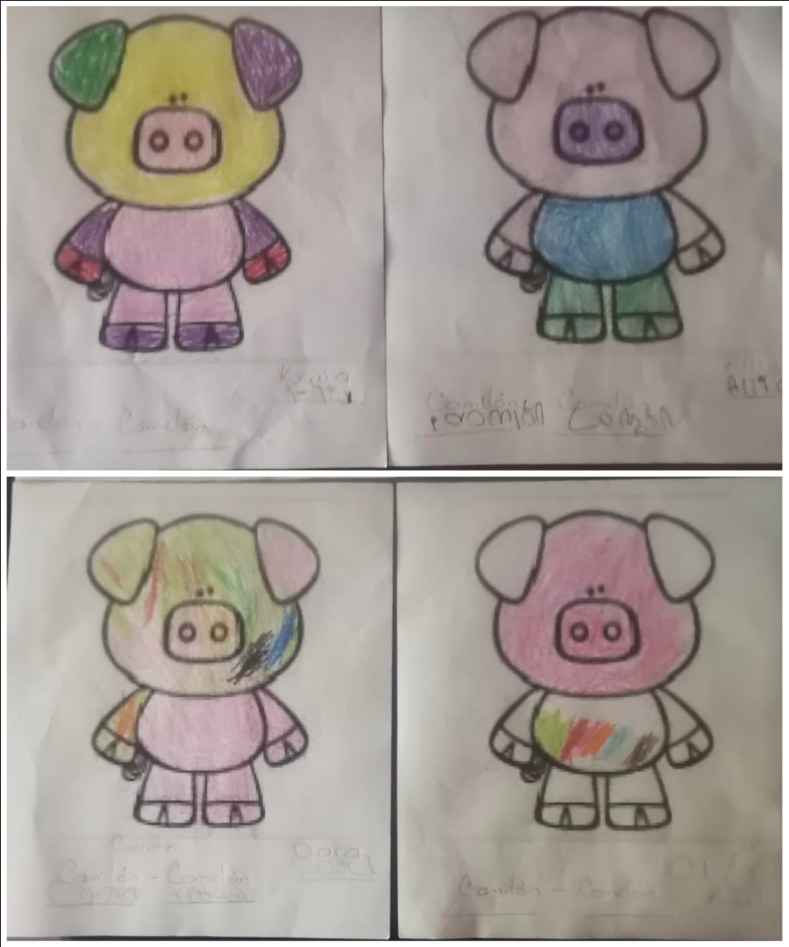
Cartelera Lectora Octubre 2022-2023 COLOREAR Y EXPRESAR LO QUE OBSERVARON DEL CUENTO CAMILON COMILON 2º “B”

Slide 24
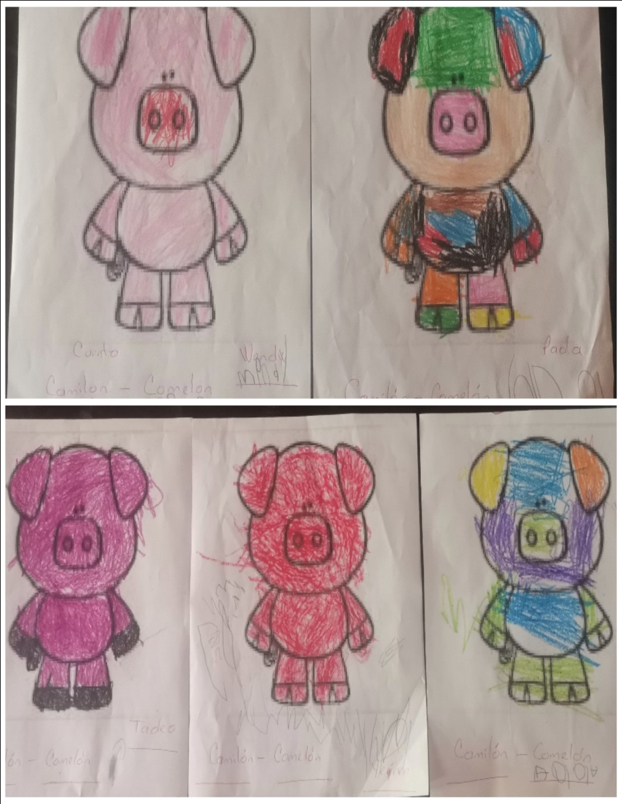
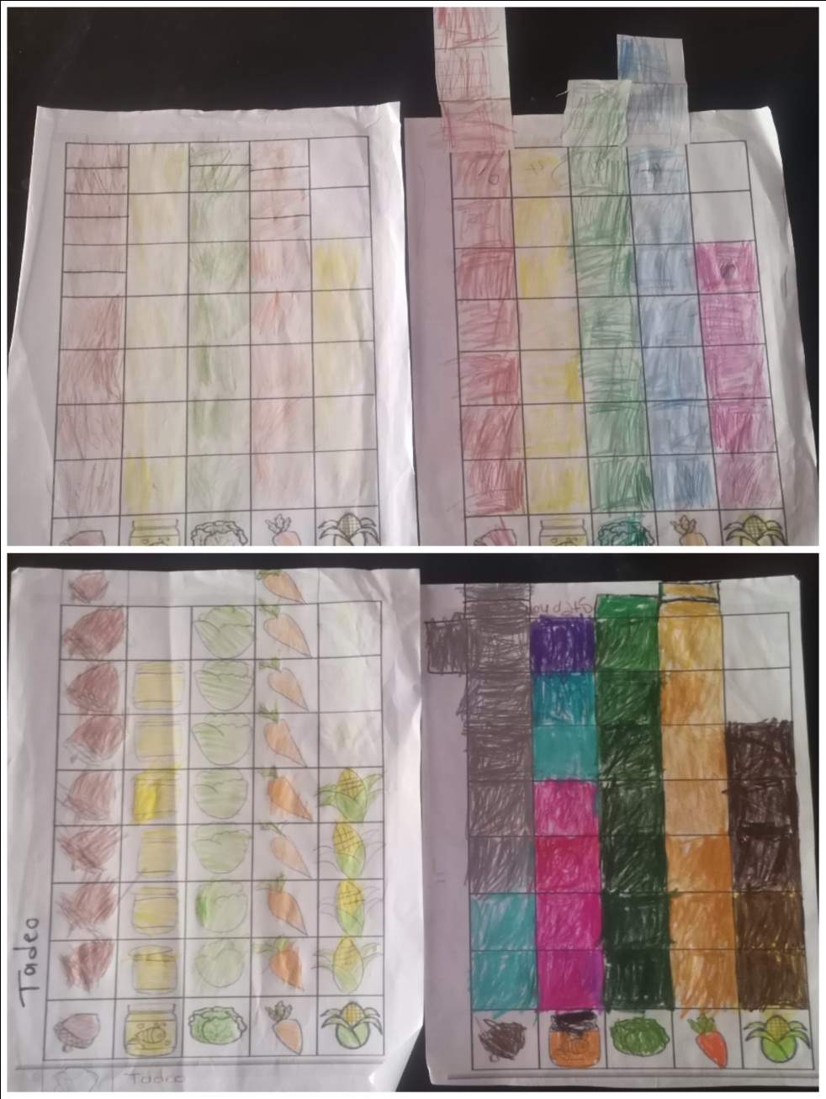
Cartelera Lectora Octubre 2022-2023
CONTEO E IDENTIFICACION DE LA COMIDA QUE RECOLECTO CAMILON COMELON

Slide 25
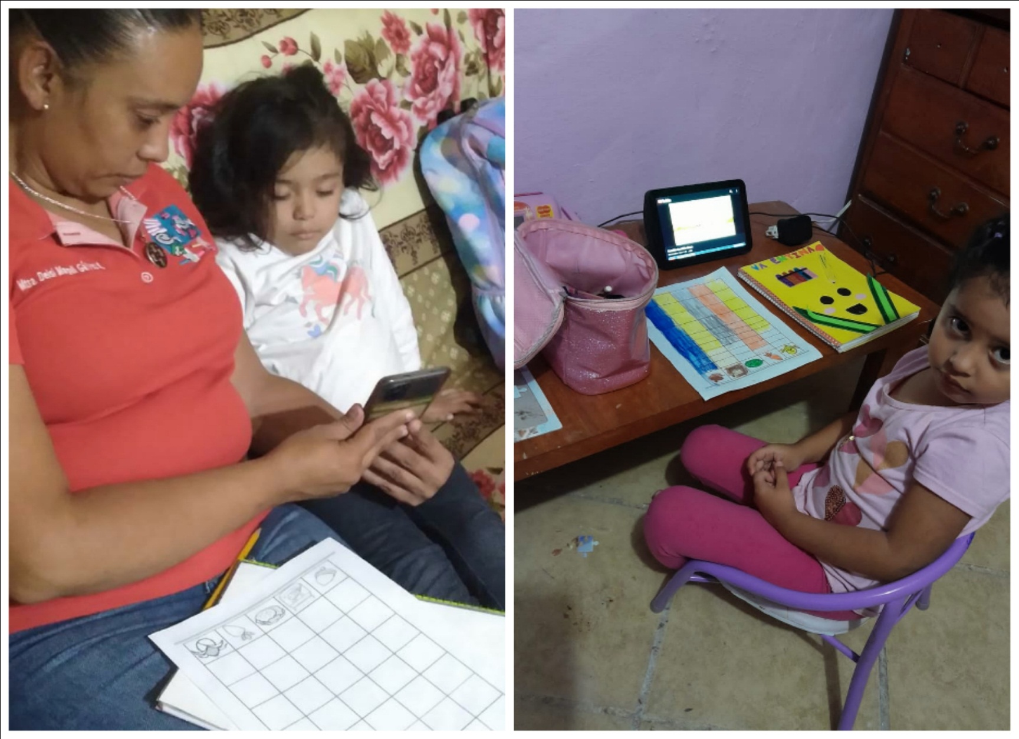
Cartelera Lectora Octubre 2022-2023
LECTURA DEL CUENTO ACOMPAÑADOS DE SU MAMA EN CASA 2º “B”

Slide 26
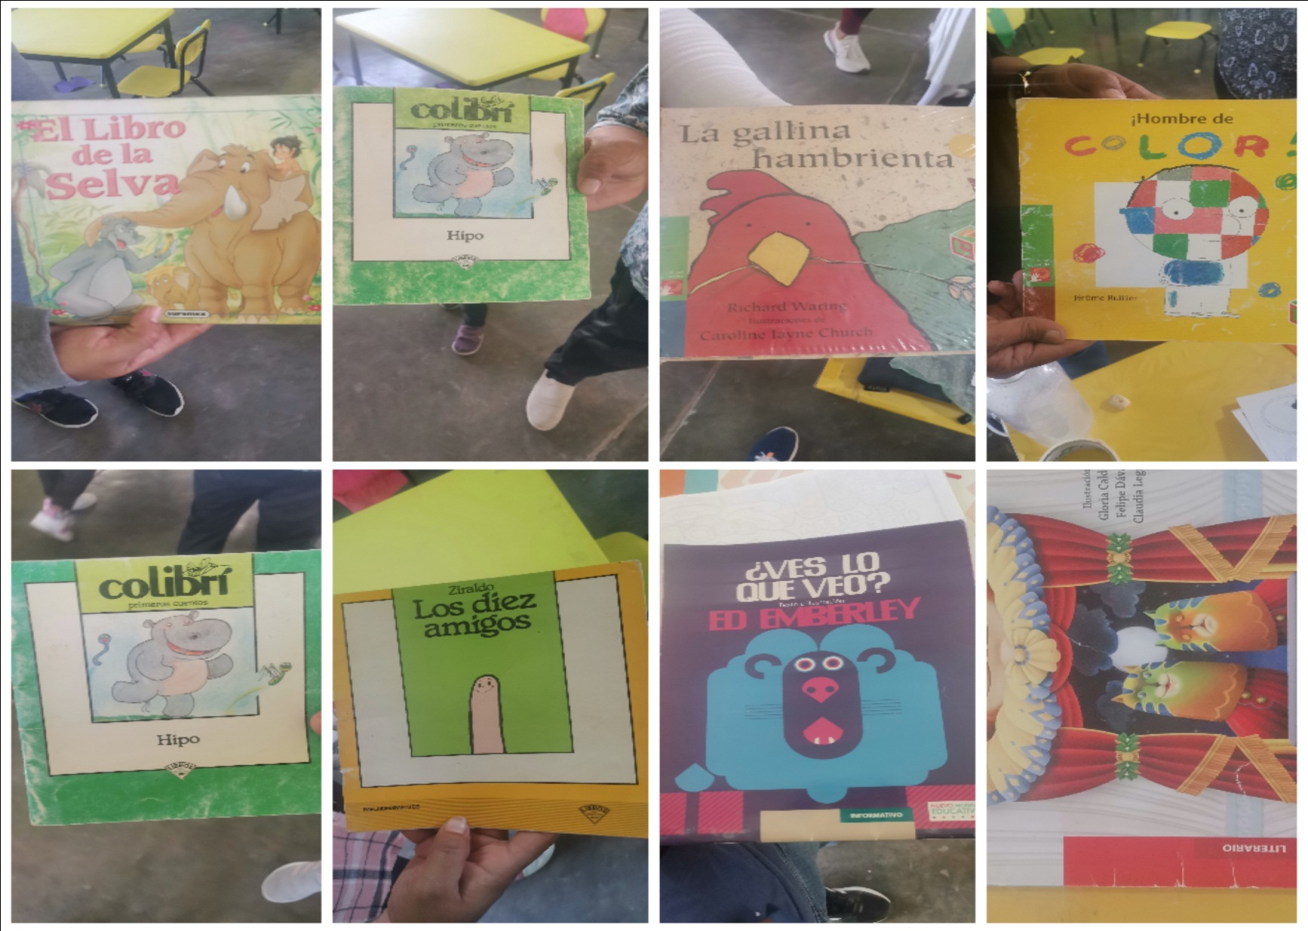
Cartelera Lectora Octubre 2022-2023
PRESTACION CIUENTOS PARA LECTURA EN CASA

Slide 27
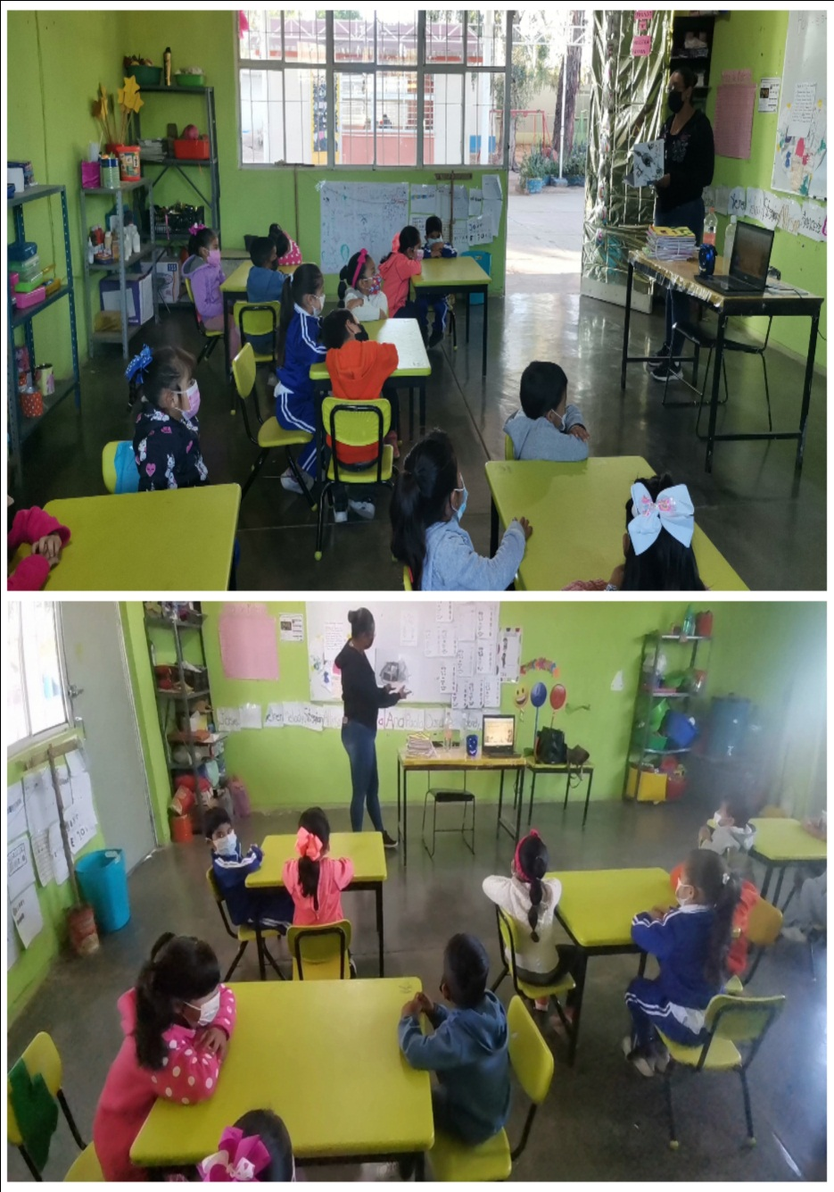
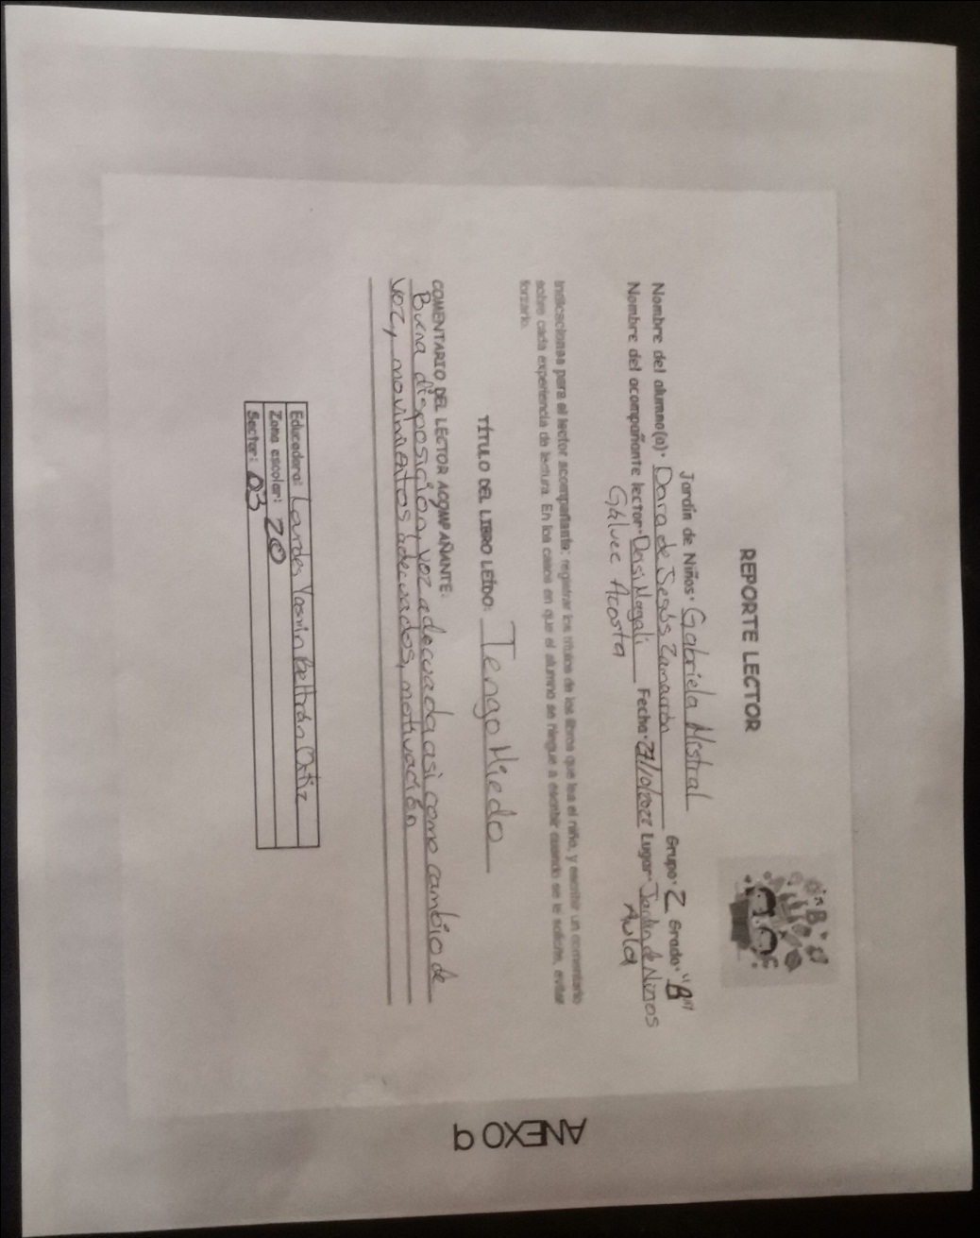
Cartelera Lectora Octubre 2022-2023
LECTURA DE CUENTO EN EL AULA POR MADRE DE FAMILIA Y FORMATO DE REPORTE DE LECTURA 2º B

Slide 28
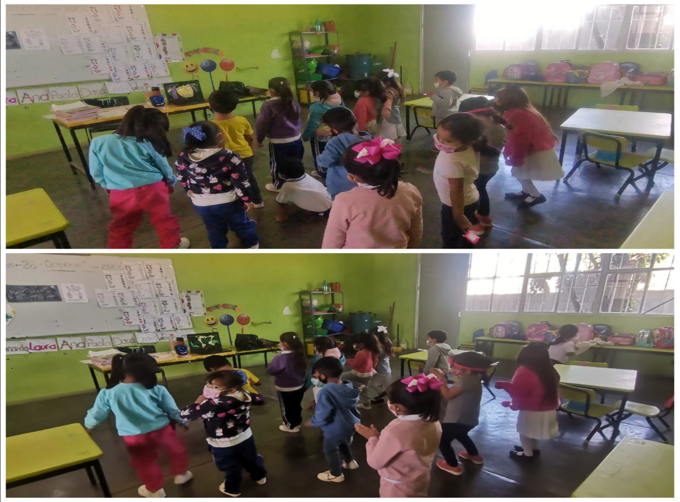
Cartelera Lectora Octubre 2022-2023 BAILE DE LA FIESTA DE COLORES

Slide 29
GRUPO 2º “C”

Slide 30
GRUPO 2º “C”

Slide 31
GRUPO 2 “C”

Slide 32
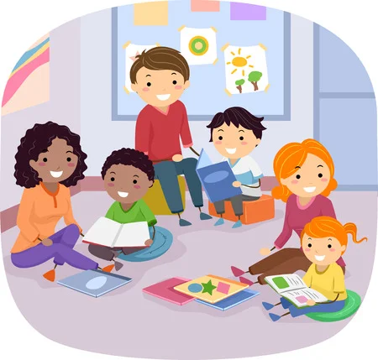
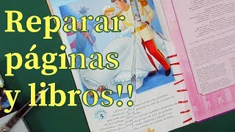
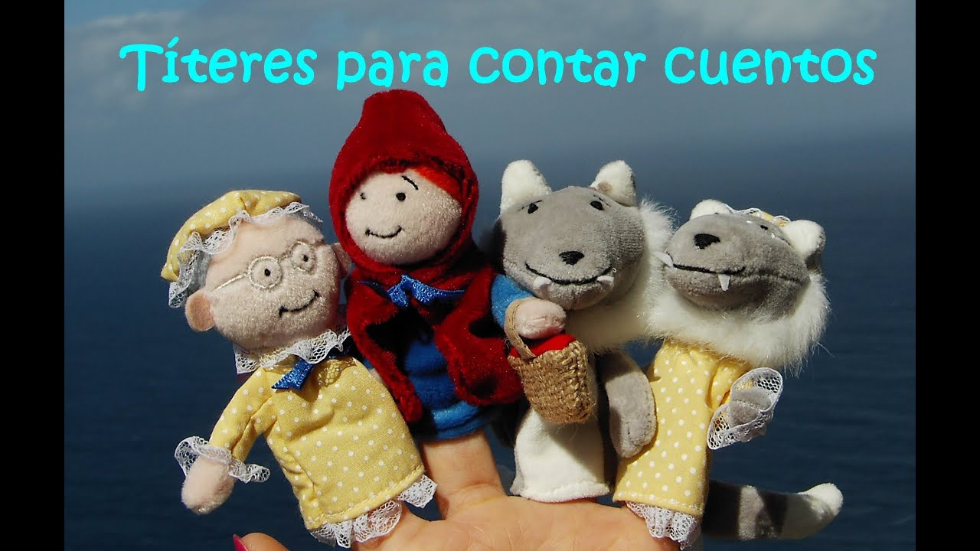
GRUPO 3º “A”

Slide 33
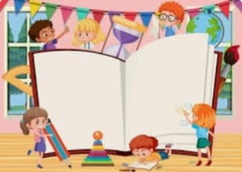
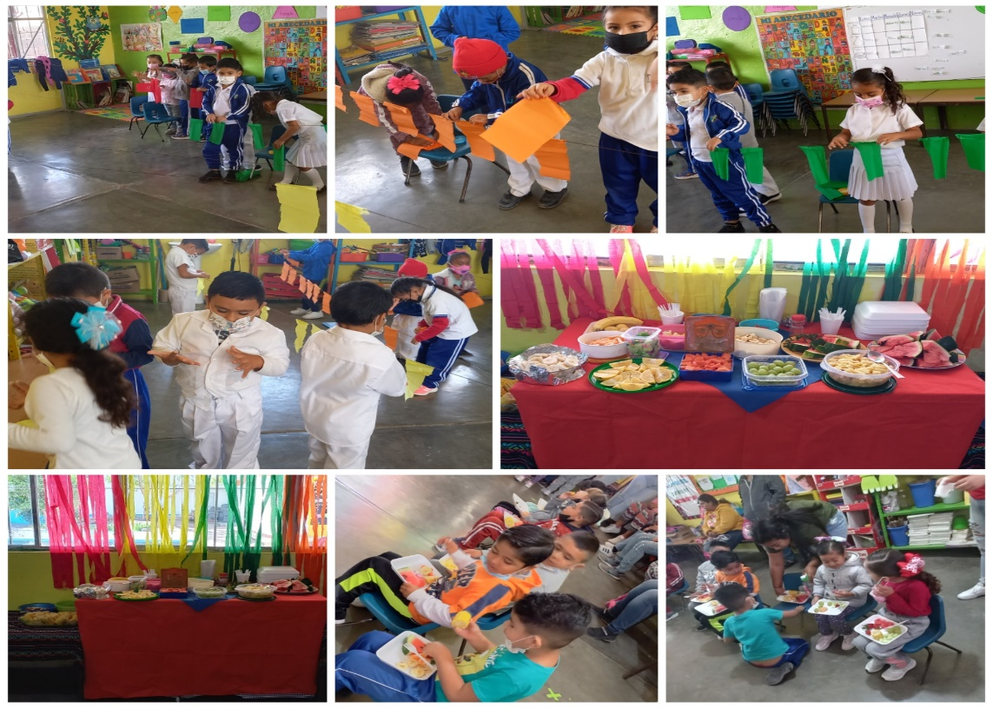
PREPARATIVOS FIESTA DE COLORES

Slide 34
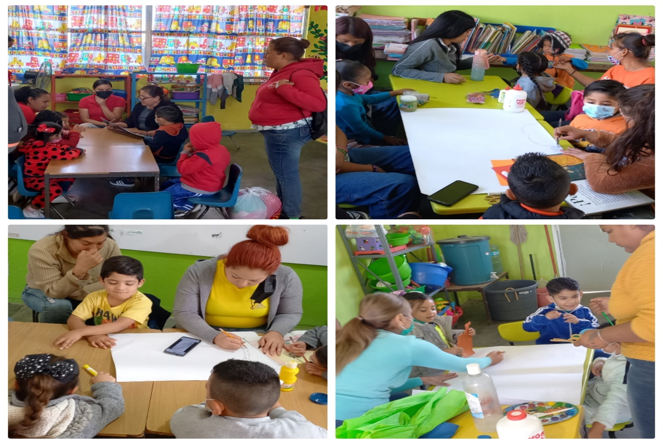
PREPARATIVOS FIESTA DE COLORES

Slide 35
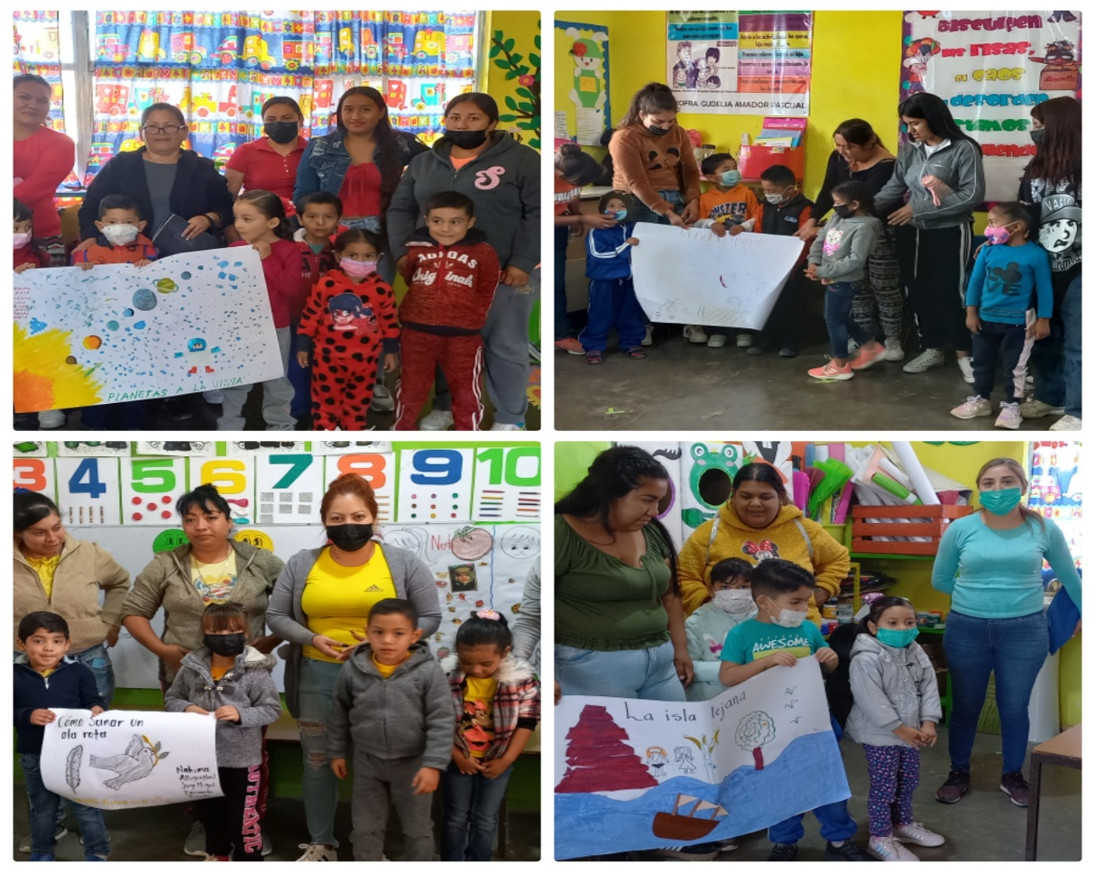
PREPARATIVOS FIESTA DE COLORES

Slide 36
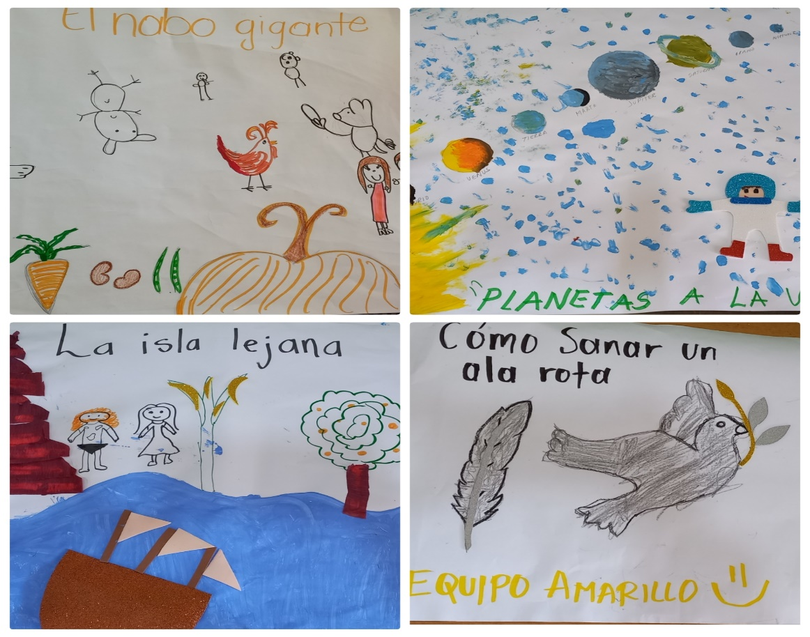
PREPARATIVOS FIESTA DE COLORES

Slide 37
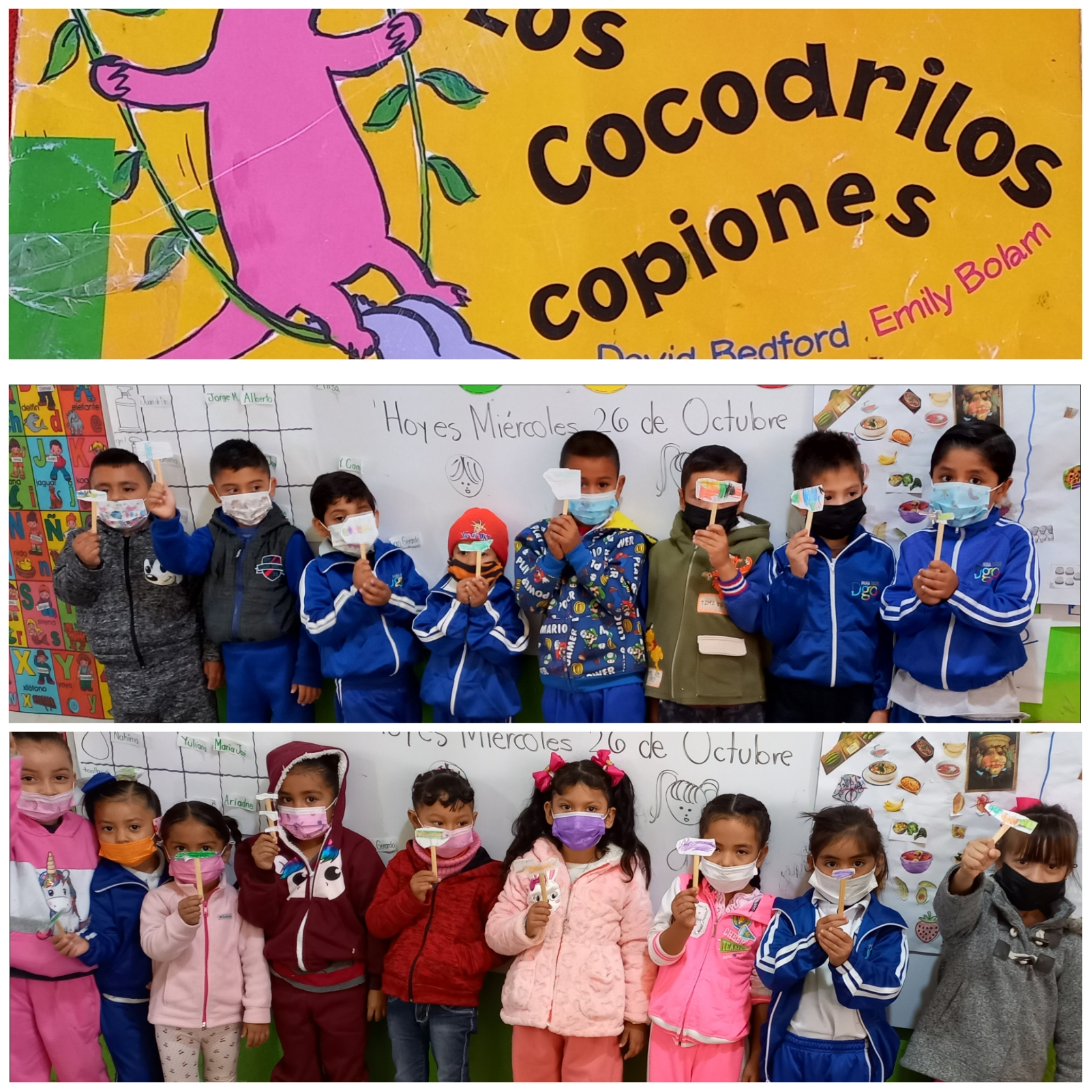
PREPARATIVOS FIESTA DE COLORES

Slide 38
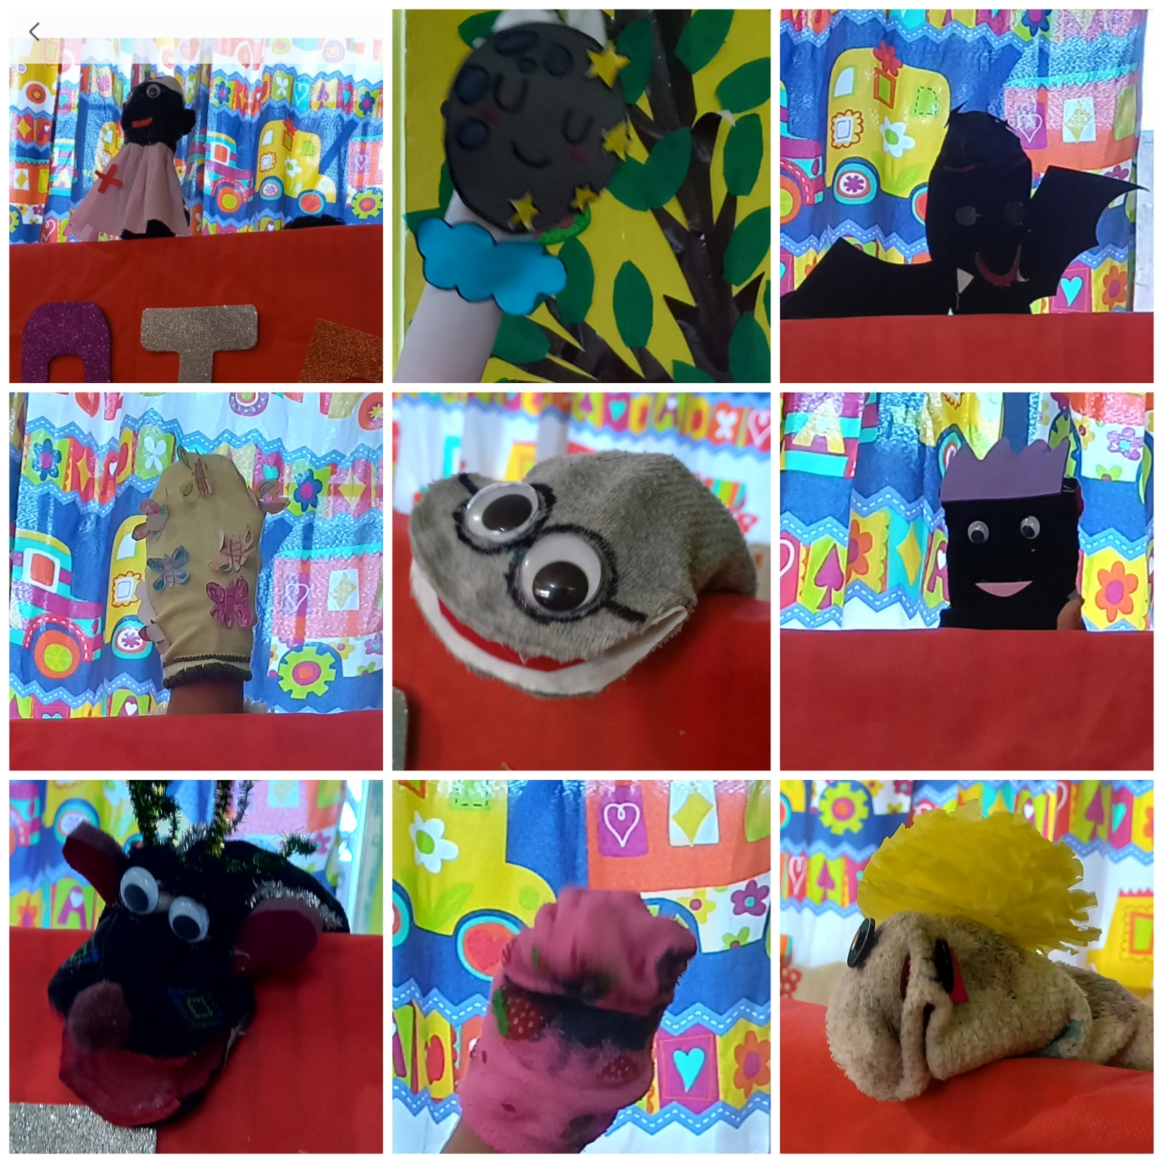
CUENTOS Y LEYENDAS CON
TITERES DE CALCETIN

Slide 39
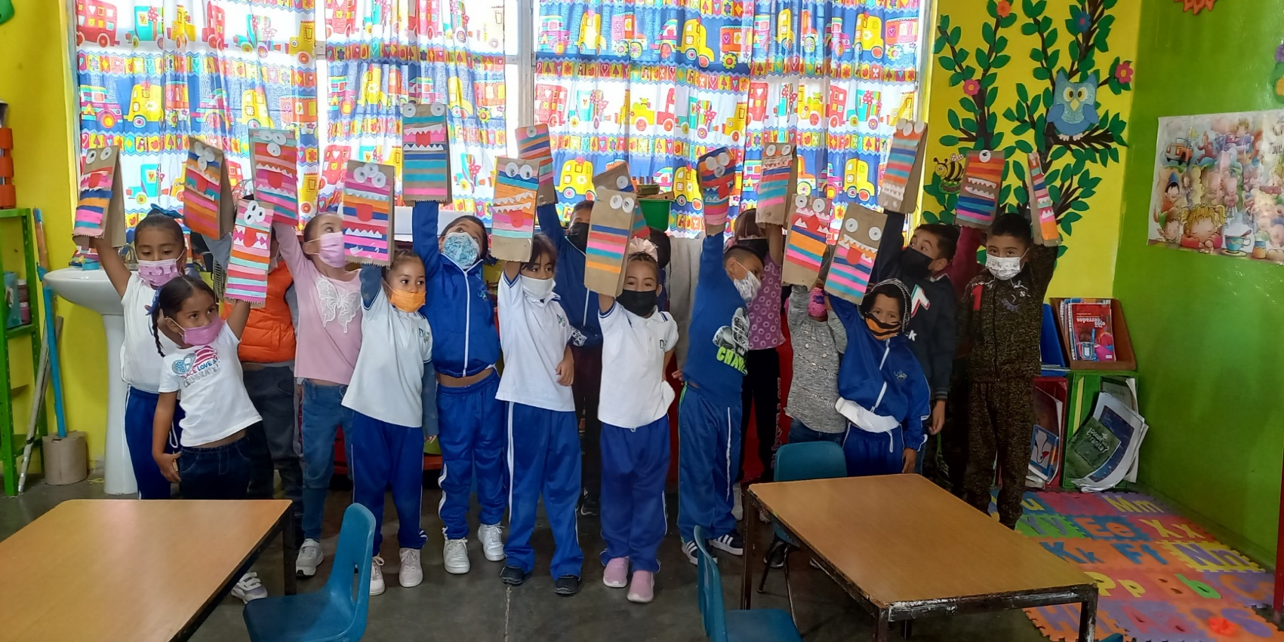
TITERES CON BOLSAS DE PAPEL

Slide 40
